Slide 1
قیمت سکه (ریال)
قیمت یک انس طلا (دلار)
قیمت دلار (ریال)
شاخص کل بورس (واحد ندارد)
قیمت بیت‌کوین (دلار)
آگاهی از وضعیت کلی بازار
Source :
www.tgju.org

Slide 2
ادامه جزوه تحلیل تکنیکال

Slide 3
اندیکاتورها و نوسان‌نماها
Oscillators can remain at extreme levels (overbought or oversold) for extended periods, but they cannot trend for a sustained period. In contrast, a security or a cumulative indicator like On-Balance-Volume (OBV) can trend as it continually increases or decreases in value over a sustained period of time

Slide 4
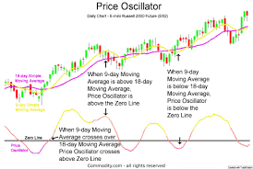
MA16 -> oscillator
(MA16 - MA9) / MA9 -> indicator

Slide 5
?

Slide 6
فیلتر نویسی
بریم tsetmc.com

Slide 7
موفق و پیروز باشید.

